Slide 1
SQL – Comandos DML:
SUBCONSULTA (subquery)
Prof. Denilson

Slide 2
SUBCONSULTA
O comando SELECT sempre resulta em uma tabela mesmo que não resulte em qualquer registro como resultado.
Podemos então utilizar os resultados devolvidos em uma tabela e colocá-los em outro comando SELECT que necessite deles.
Uma subconsulta (subquery) consiste em um SELECT dentro de outro.
Um comando SELECT pode ser colocado:
- Dentro de um outro SELECT nas cláusulas WHERE, HAVING, SELECT e FROM.
- Dentro de uma outra subconsulta nas mesmas cláusulas do item anterior.
- Nos comandos INSERT, UPDATE e DELETE.

Slide 3
SUBCONSULTA – Exemplo:
Analisemos o seguinte problema:
Qual é o nome do funcionário com o menor salário da empresa?
SELECT ename FROM emp WHERE sal = (SELECT MIN(sal) FROM emp);
O SQL sempre realizará primeiro o SELECT mais interno (entre “parêntesis”) e o resultado da utilização de comandos SELECT dentro de outros comandos SELECT é composto, unicamente, pelas colunas selecionadas no SELECT mais externo.
Assim, o SELECT exterior depende do resultado devolvido pelo SELECT interior e são os valores devolvidos pelo SELECT interior que vão permitir a resolução do SELECT exterior.

Slide 4
SUBCONSULTA
Se for utilizado operadores lógicos e relacionais na comparação com o resultado de uma subconsulta (SELECT interior) obriga a que esta última devolva apenas uma única linha de resultado, caso contrário, obtém-se um erro.
Com operador IN:
O operador IN verifica se um valor existe no resultado de uma subconsulta, devolvendo Verdadeiro ou Falso.
Exemplo: Quais são os funcionários que pertencem ao gerente de código 5?
SELECT ename FROM emp WHERE mgr IN (SELECT mgr FROM emp WHERE mgr=5);

Slide 5
SUBCONSULTA
Exemplo: Quais são os funcionários que não pertencem ao gerente de código 5?
SELECT ename FROM emp WHERE mgr NOT IN (SELECT mgr FROM emp WHERE mgr=5);

Slide 6
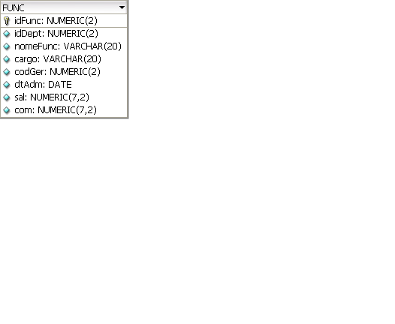

Slide 7
Carga de dados na tabela emp
insert into func values
(1,3,'Antonio','Gerente',5,’10/10/2000',’3400,00’,’600,00’);
(2,5,'Vilmar','Analista',2,‘01/01/1999',’4300,00’,’2000,00’);
(3,3,'Mauro','Gerente',3,‘10/04/1998',’4500,00’,’2500,00’);
(4,3,'Paulo','Auxiliar',5,‘09/02/1998',’1200,00’,’640,00’);
(5,4,'Rogerio','Gerente',5,‘09/06/1999',’3400,00’,’6700,00’);
(6,5,'Ana','Presidente',NULL,‘09/04/1996',’800,00’,’3440,00’);
(7,6,'Mauricio','Auxiliar',2,‘03/02/1993',’4500,00’,’8340,00’);
(8,6,'Victor','Supervisor',2,‘06/02/1994',’3400,00’,’440,00’);
(9,2,'Jose','Programador',2,‘08/07/1997',’8200,00’,’6640,00’);

Slide 8
Exercícios
1 Qual é o nome do funcionário com o maior salário da empresa?
2 Qual é o nome e salário dos funcionários cujo salário é 8 vezes menor que a soma das comissões?
3 Quais são os funcionários que pertencem ao departamento de código 6?
4 Quais são os funcionários que não pertencem ao departamento de código 3, em ordem alfabética?
5 Qual é o departamento que pagou a menor comissão?
6 Qual foi o funcionário, com seu cargo, que ganhou o maior salário (salário mais comissão)?
7 Quais são os funcionários que receberam comissões acima da média?

